Slide 1


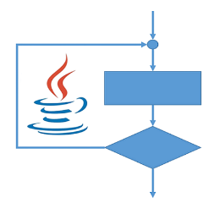


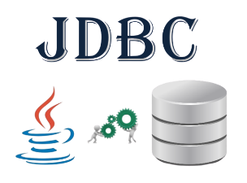
CUPÓN DICIEMBRE 2022
NAVIDAD2022
Desde el 11.DIC.2022 por 5 días
FUNDAMENTOS DE PROGRAMACIÓN CON JAVA
Inicia tu aprendizaje, utilizando las mejores prácticas de programación
CURSO PROFESIONAL DE
JAVA ORIENTADA A OBJETOS
Aprende programación en capas, patrones y buenas prácticas
PROGRAMACIÓN DE BASE DE DATOS ORACLE CON PL/SQL
Aprende a obtener el mejor rendimiento de tú base de datos
PROGRAMACIÓN DE BASE DE DATOS ORACLE CON JDBC
Aprende a programar correctamente con JDBC

Slide 2
CUPÓN NVIDEÑO
DIC2021A
FUNDAMENTOS DE PROGRAMACIÓN CON JAVA
Inicia tu aprendizaje, utilizando las mejores prácticas de programación
CURSO PROFESIONAL DE
JAVA ORIENTADA A OBJETOS
Aprende programación en capas, patrones y buenas prácticas
PROGRAMACIÓN DE BASE DE DATOS ORACLE CON JDBC
Aprende a programar correctamente con JDBC
PROGRAMACIÓN DE BASE DE DATOS ORACLE CON PL/SQL
Aprende a obtener el mejor rendimiento de tú base de datos
PROGRAMACIÓN DE BASE DE DATOS ORACLE CON JDBC
Aprende a programar correctamente con JDBC

